Slide 1
基于双栅 IGZO TFT 的二维器件模型与单极性逻辑教学 PDK
课程项目阶段性报告与可复现证据汇总
范围
证据
当前门
仅 n 型 IGZO；二维优先；普通笔记本可运行
E2/E3 教学模型数值闭环；失败结果原样保留
C00 R04 锚点未通过，G3 关闭，后续电路与版图关闭
提交版本：4d18f0b | 2026-08-04 | main 与 origin/main 同步

Slide 2
研究问题与阶段边界
2
把二维双栅器件证据推进到可审计的模型和逻辑评估
器件层
模型层
电路层
双栅 IGZO 漂移扩散与准静态陷阱耦合 输出：Id-Vg、Id-Vd、状态和守恒
教学紧凑模型与 ngspice/GPL-Xyce 两路线 输出：训练/验证误差与路线差异
双栅 IGZO 有源负载单极性反相器 输出：VTC、延迟、功耗和逻辑门
阶段门原则
没有通过 C00，不能把环振、全加器或版图结果写成已验证。
没有实验数据时，所有参数和趋势均限定为教学模型或文献约束敏感性。

Slide 3
双栅 IGZO 器件与模型边界
3
二维结果为主，模型结果只在冻结教学域内解释
结构与耦合
模型有效域
n 型 IGZO；底栅/顶栅双介质耦合。
二维漂移扩散、准静态陷阱电荷和电流守恒。
Al2O3 物理厚度与 SPICE 有效 TOX 分开记录。
温度
VDS
300 K 名义教学模型
0 至 0.2 V
长度
材料
8 至 12 um
IGZO only
禁止外推：实验拟合、真实迁移率/DOS/接触参数、完整 P2/T03 物理结论。

Slide 4
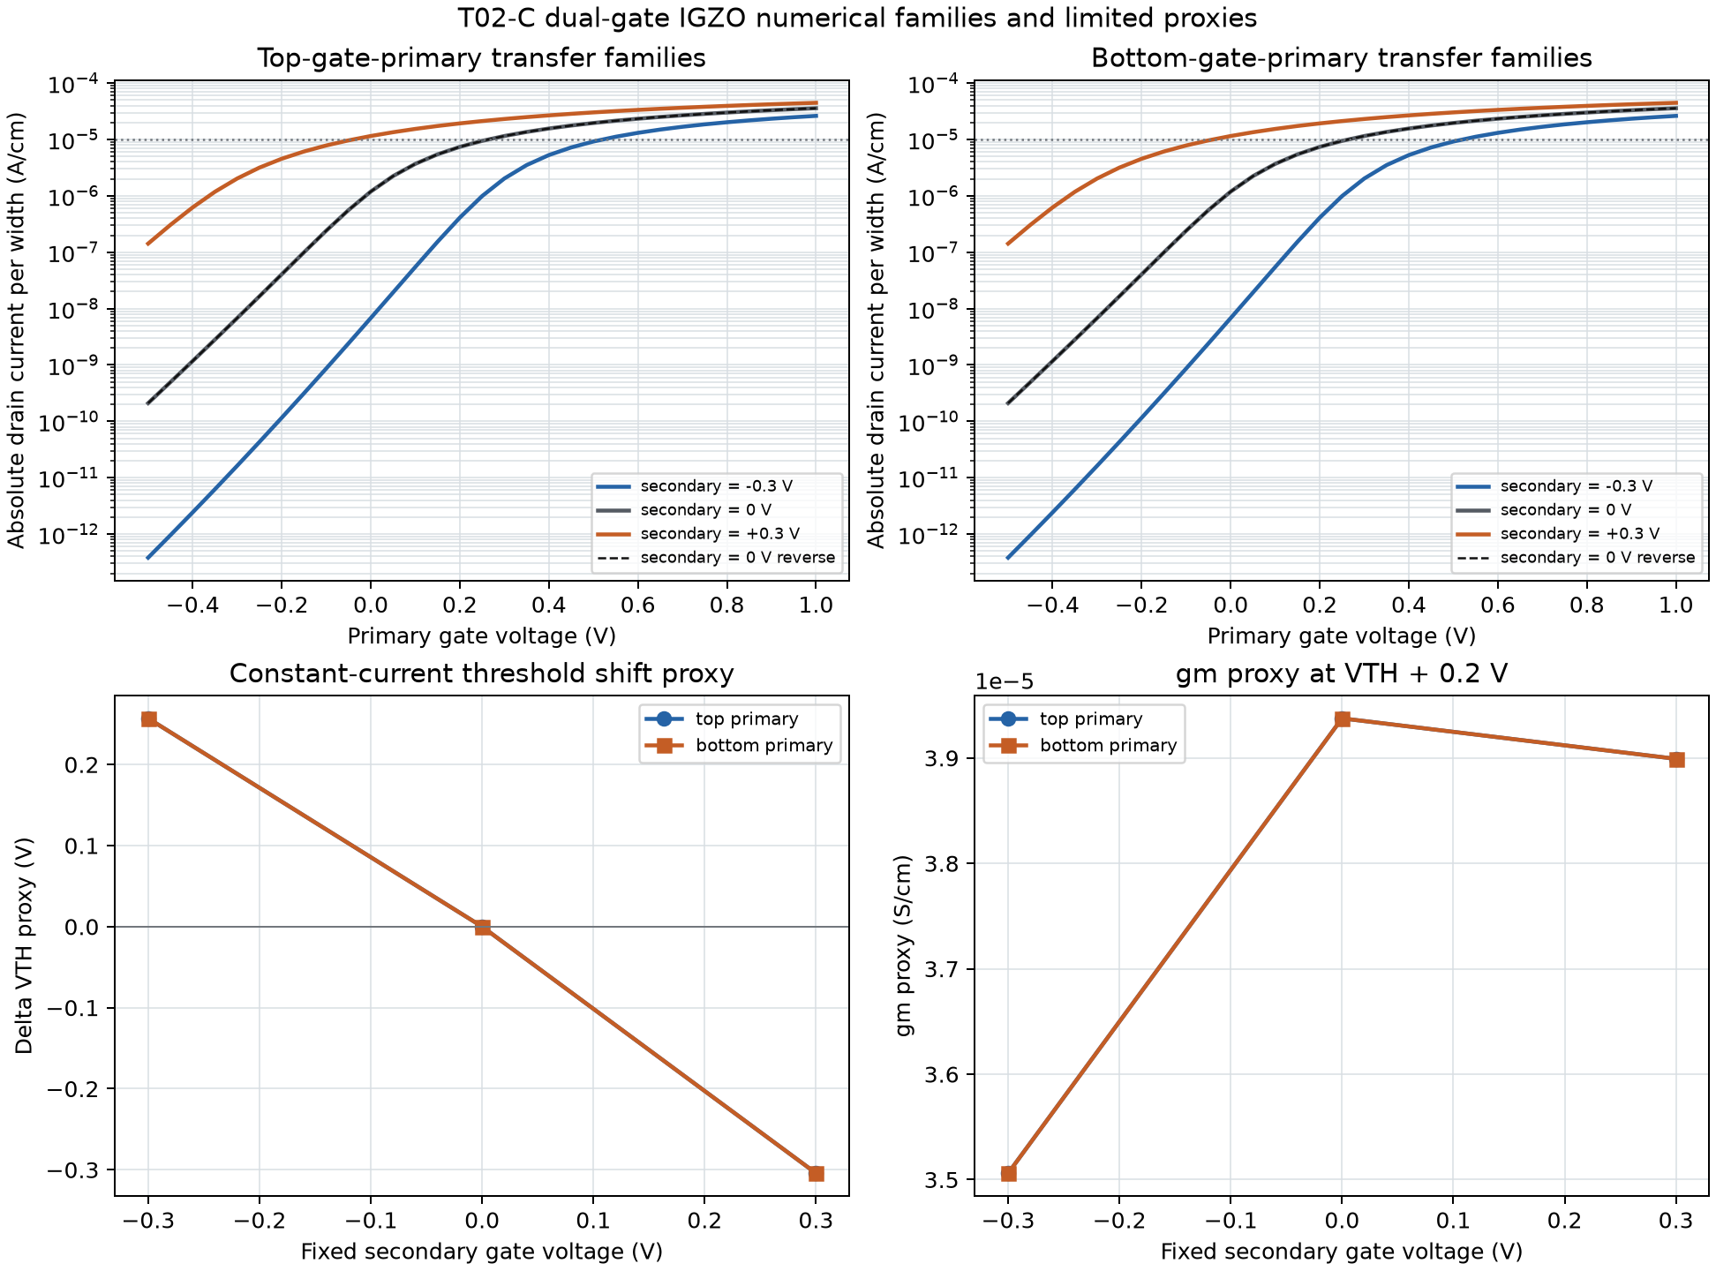
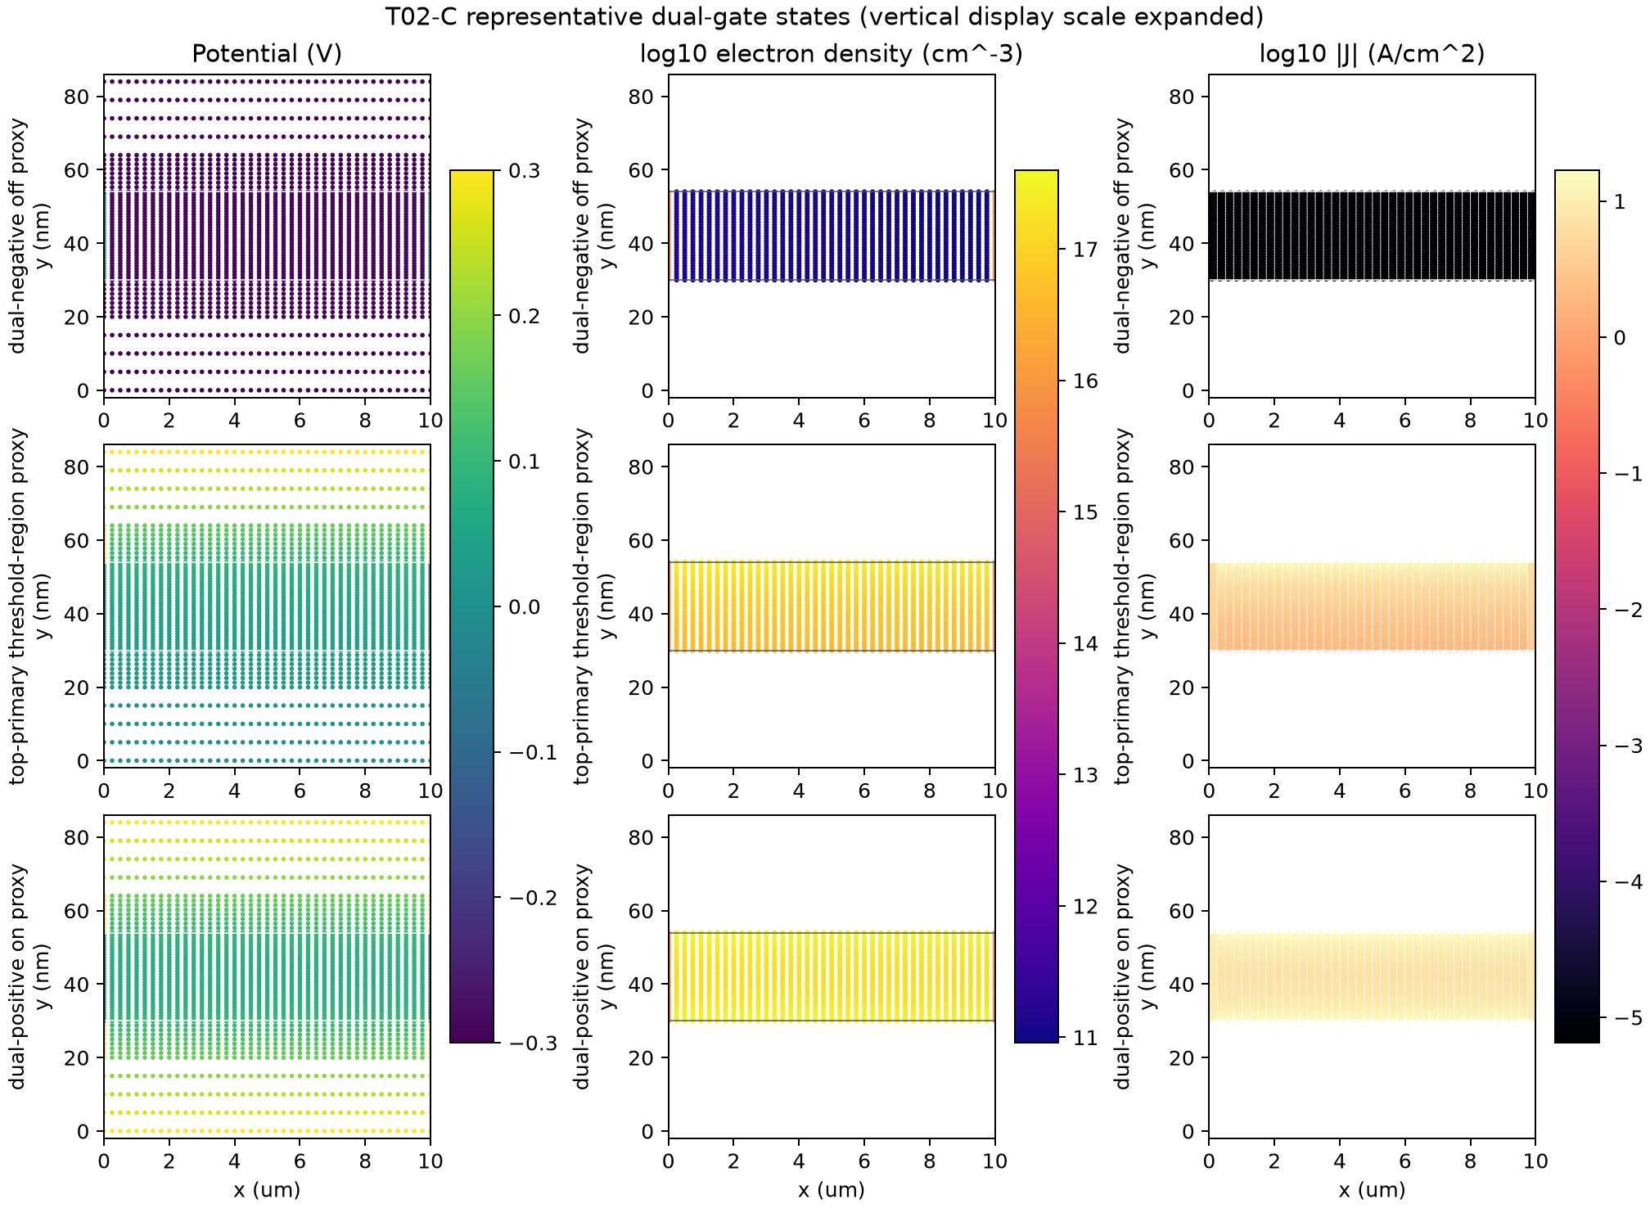
双栅基线：从器件到耦合
4
T02 关闭冻结教学模型的双向偏压与耦合数值门
T02-C：318 次 DC、248 点和 6 个状态；双向曲线、回程和耦合指标由独立检查复算。证据等级 E2（合同 E3）。

Slide 5
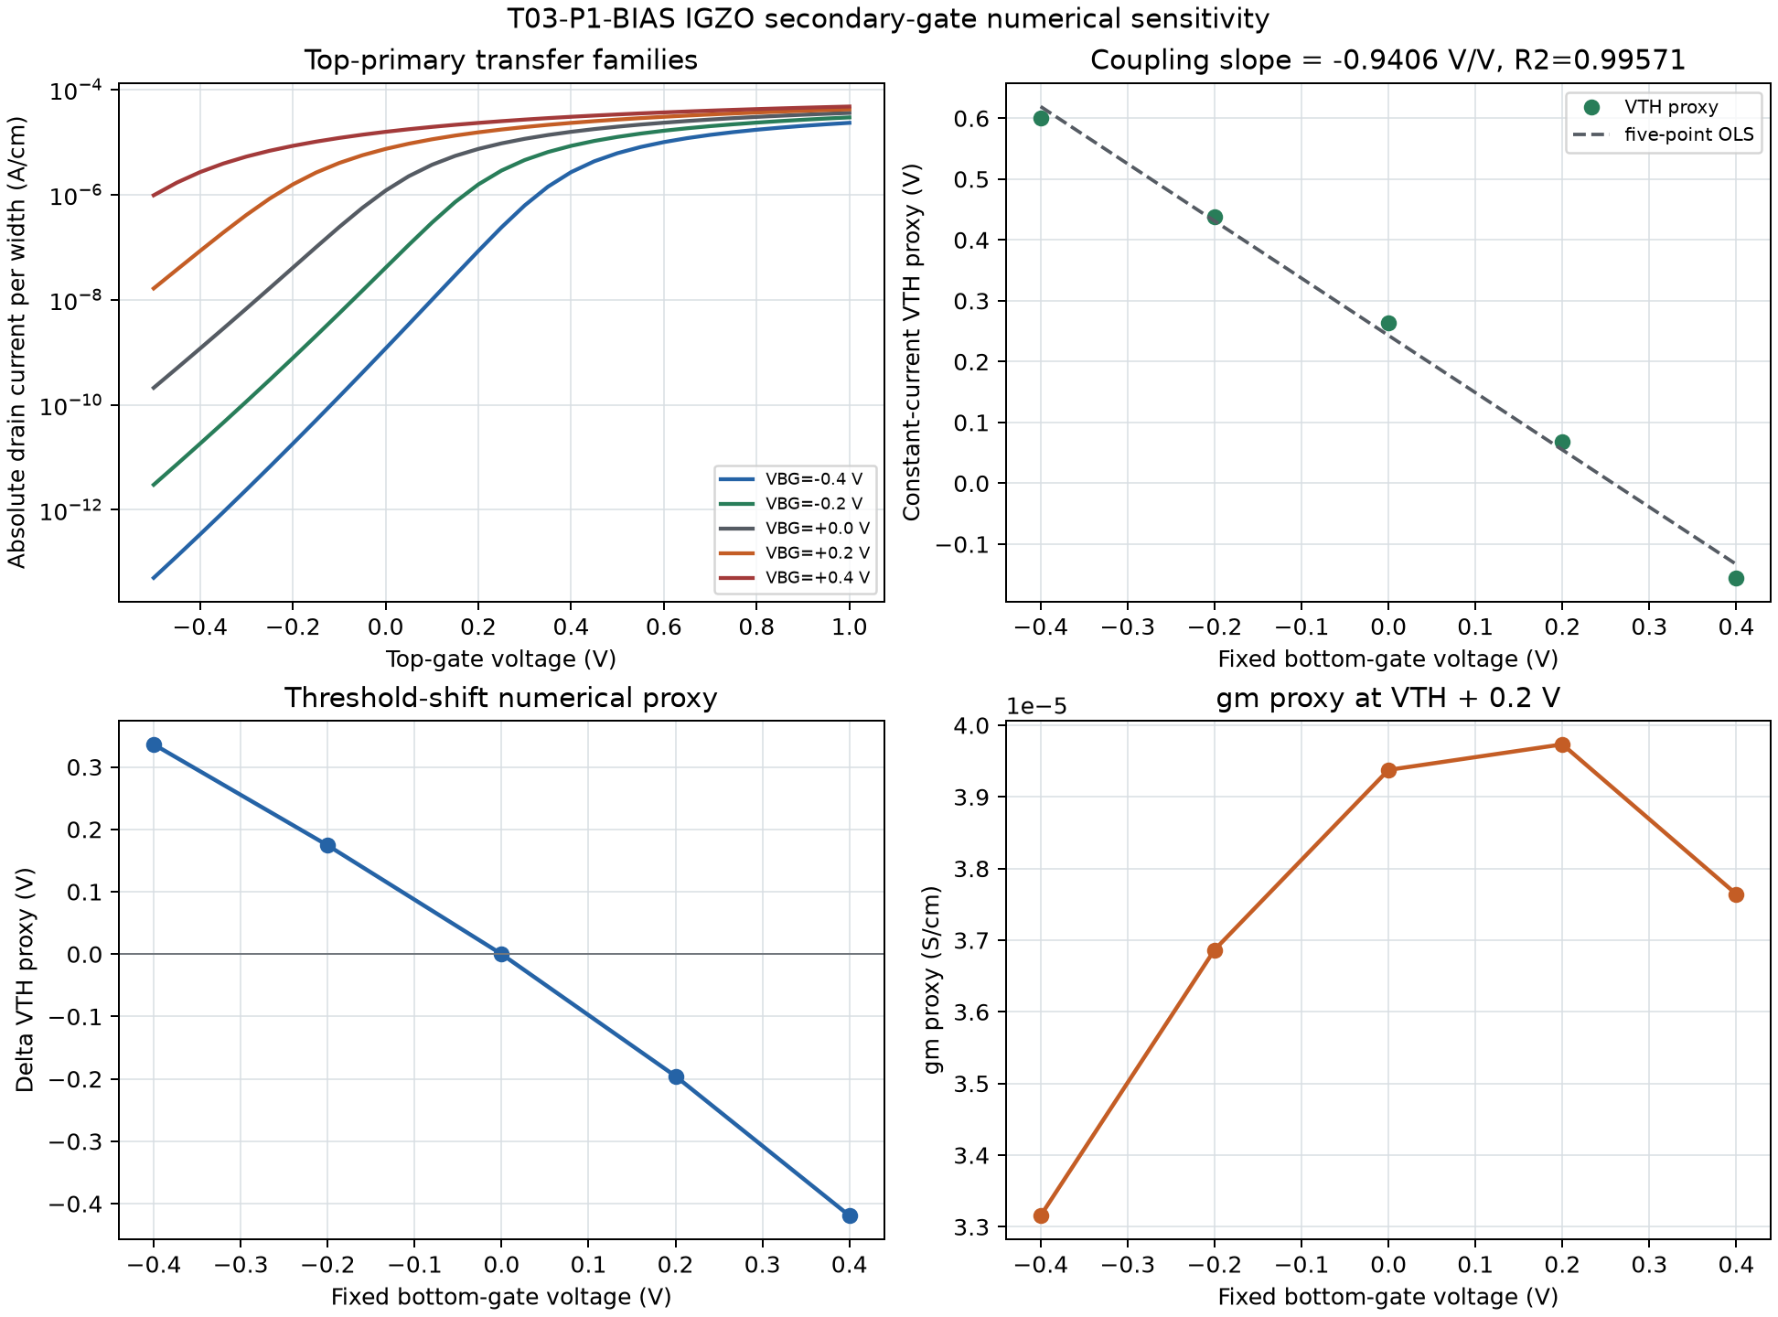
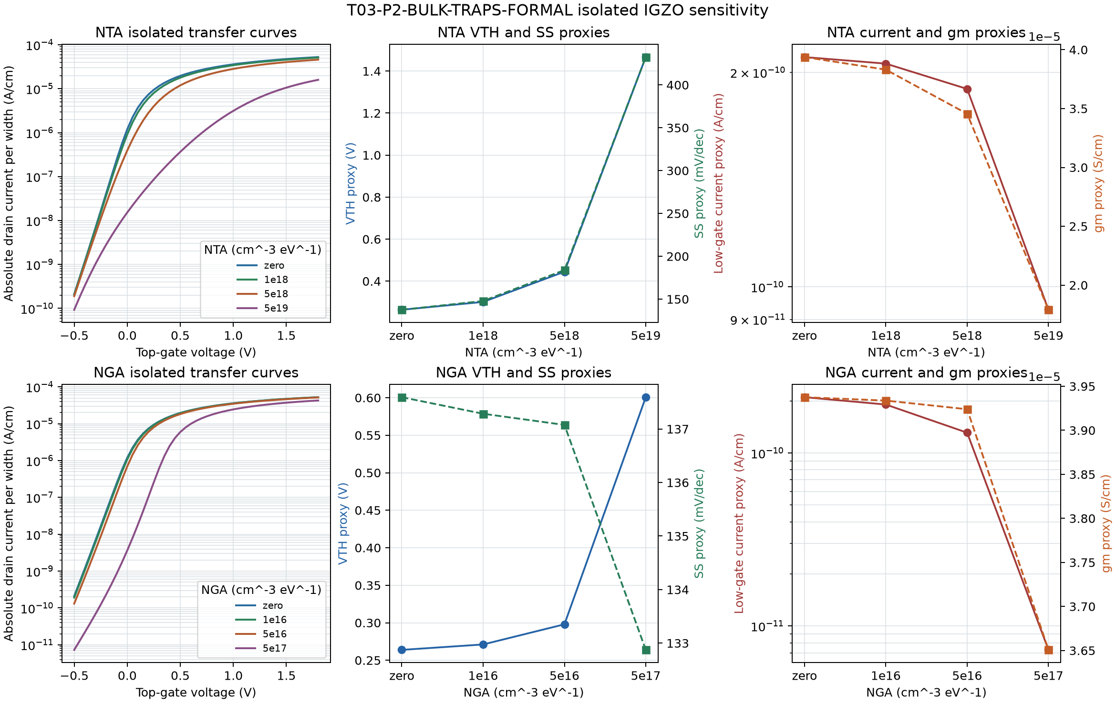
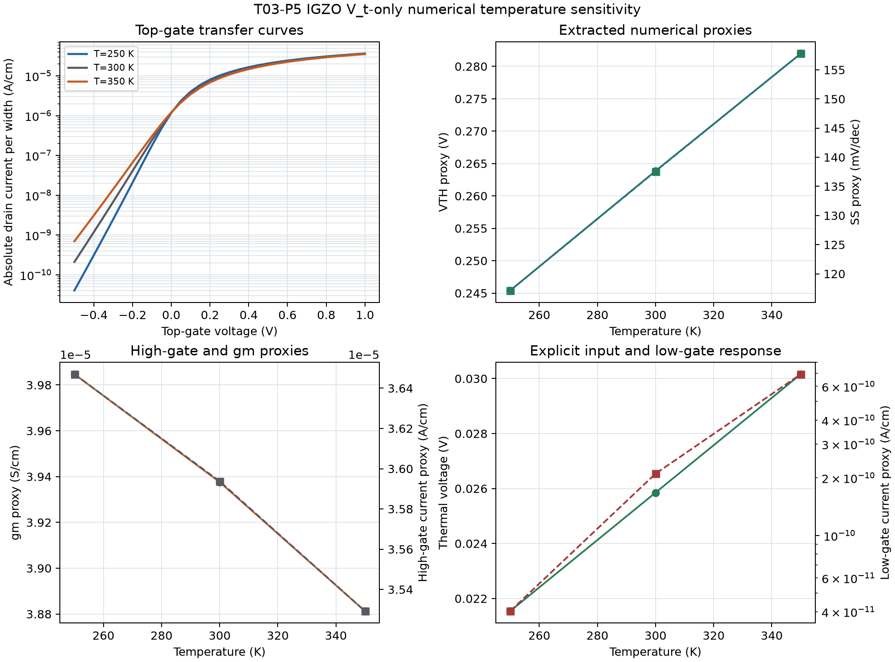
T03 敏感性结果
5
五组参数均限定为冻结 IGZO 教学模型内的数值代理
P1/P2/P3/P4/P5 正式运行与独立检查均已按阶段门闭环；方向是数值诊断，不是物理机制或实验校准。

Slide 6
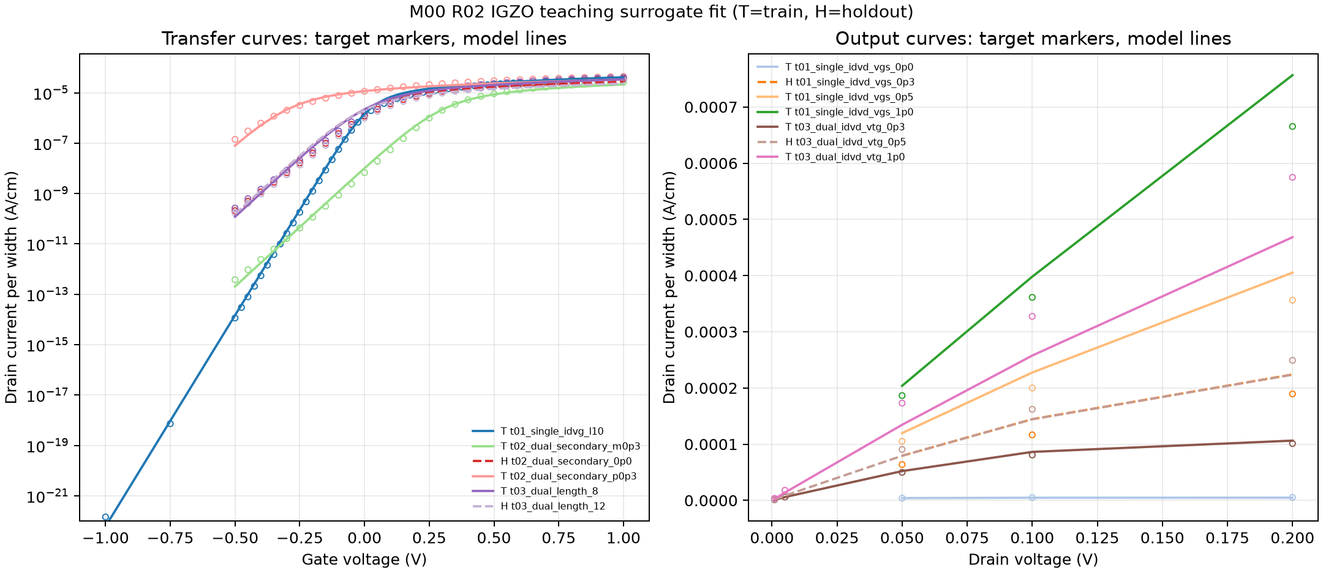
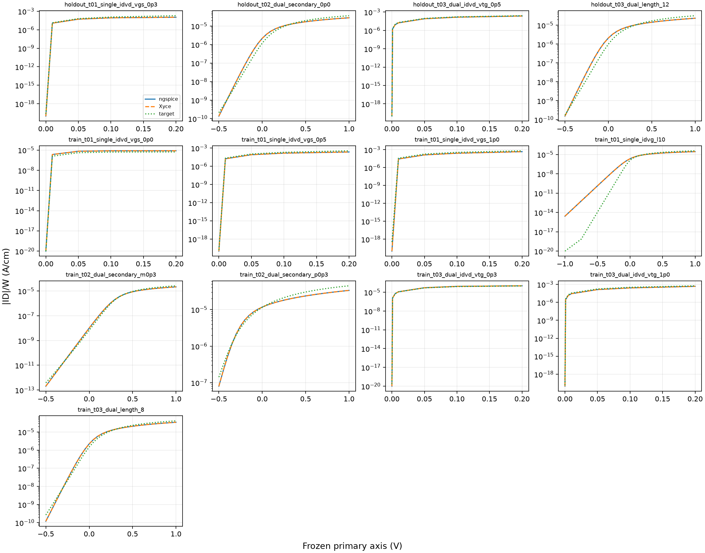
M00/M01：紧凑模型与两路线对照
6
结果可复现，但仍是行为等效教学候选
M00
M01
边界
R02 runner E2 / 独立 E3；仅关闭冻结数值域
ngspice + GPL Xyce；两路线教学候选
不等同方程身份或真实器件参数

Slide 7
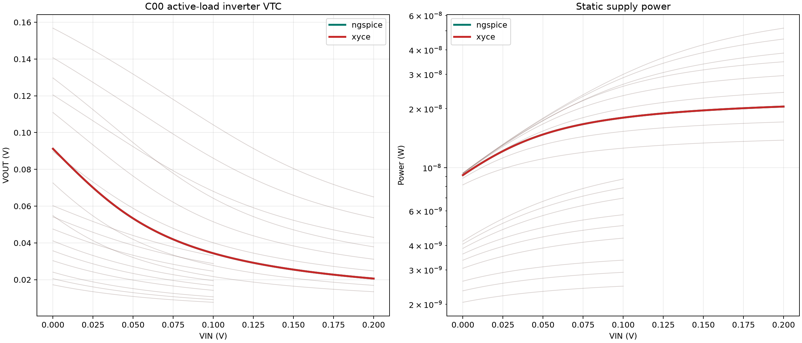
C00 R04：完整执行但锚点失败
7
这是一条真实的电路阶段门负结果，不是工具崩溃
执行证据
ngspice/Xyce 各 DC + 瞬态，共 4 个串行进程，均返回 0。
锚点结果
VOH 约 0.0912 V；VOL 约 0.0206 V；最大增益约 0.884。
失败门
0 个单位增益交点；无 VIL/VIH/NM；静态锚点不合格。
33/36 E0/FAIL；所有原始输出、表、差异、图和哈希均保留。

Slide 8
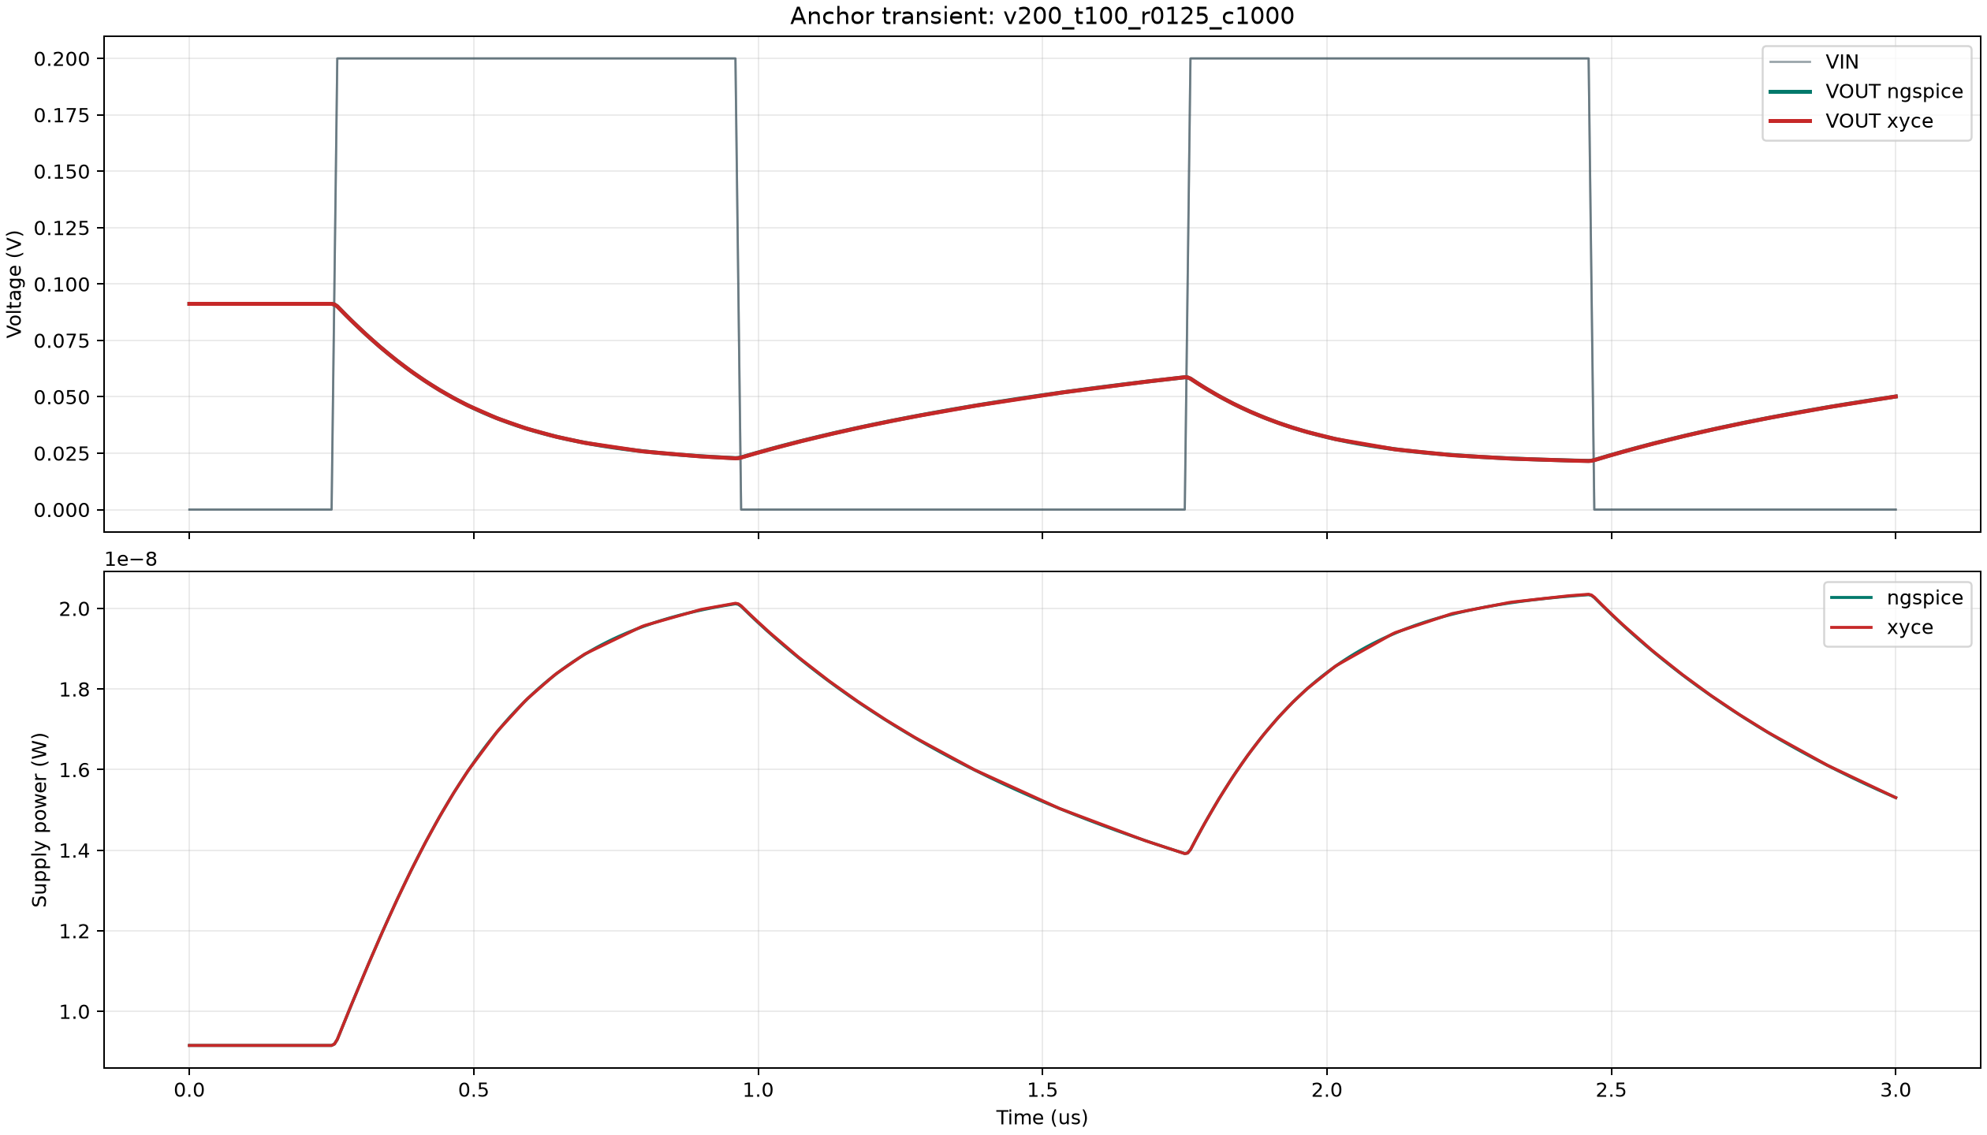
C00 瞬态与 G3 阶段门
8
没有把缺失 crossing 伪装成延迟
输出约 0.022–0.057 V。
rise/fall crossing 均不存在。
tPHL/tPLH 保留为空，不插值、不估算。
因此 C00 未通过，C01/C02/C03、版图和 PEX 关闭。
结论：设计点不满足预注册逻辑门，而不是仿真器不收敛。

Slide 9
交付边界与风险控制
9
当前版本适合课程提交，不能冒充流片级 PDK
已完成
明确未完成
不能夸大
二维器件数值 T03 五组敏感性 M00/M01 教学模型 完整证据矩阵
合格 C00 反相器 组合逻辑与环振 版图/LVS/PEX HZO 铁电扩展
实验校准 物理参数提取 工艺签核 真实工作频率与可靠性
阶段门策略把失败保留下来，避免用后续占位结果掩盖当前电路不可用。
下一轮 R05 必须重新预注册设计变量与锚点，再独立运行；不能回写 R04。
本次提交版本、报告和哈希链可从 Git 提交 4d18f0b 复现。

Slide 10
最终结论
10
以可复现、边界清晰的结果完成课程交付
双栅 IGZO 二维教学 PDK 的器件与模型主线已闭环；有源负载逻辑在冻结锚点上被数据判定为不合格。
贡献 1
贡献 2
贡献 3
建立二维双栅 IGZO 器件、陷阱与敏感性证据链。
建立可复核的行为紧凑模型和开源两路线对照。
用正式 C00 失败暴露设计裕量不足并关闭下游门。
证据等级：器件/模型主线 E2-E3；C00 R04 runner E0/FAIL。
版本：4d18f0b | 仓库与报告检查通过 | IGZO only

